Slide 1

স্বাগতম

Slide 2
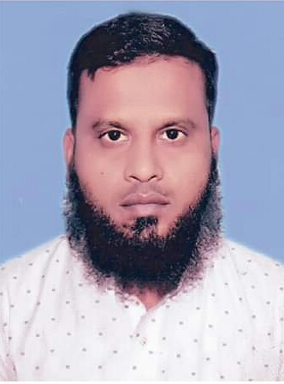
শিক্ষক পরিচিতি
মোঃ জোবায়ের হোসেন
সহকারী শিক্ষক
ঠেংগামারা সরকারি প্রা. বিদ্যালয়
শিবচর, মাদারীপুর।

Slide 3
পাঠ পরিচিতি
শ্রেণি-৪র্থ , বিষয়-বাংলা
অধ্যায়-১৪ (বাওয়ালিদের গল্প)
সময়-৪৫ মিনিট
তারিখ-১১/১০/২০২০

Slide 4
শিখনফল
শোনা- ৩.১.১. নির্ধারিত বিষয়ে বর্ণনা শোনে বুঝতে পারবে।
বলা- ২.৫.২. বিভিন্ন বিষয় বর্ণনা করতে পারবে।
পড়া- ২.৪.১. গল্প পড়তে পারবে।
লেখা- ৩.২.১. সহজ বিষয়ে অনুচ্ছেদ লিখতে পারবে।

Slide 5
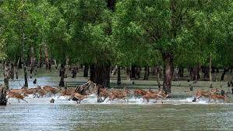
সুন্দরবন। এটা বাংলাদেশে অবস্থিত।

Slide 6
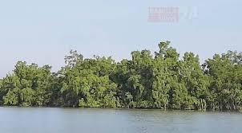
সুন্দরবন বঙ্গোপসাগরের তীরে অবস্থিত।

Slide 7
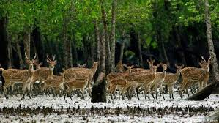
সুন্দরবন হাজার রকমের পশু ও পাখিতে পূর্ণ।

Slide 8
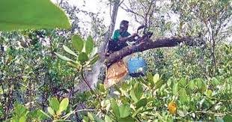
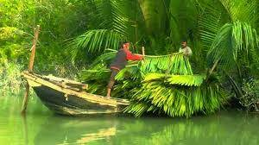
সুন্দরবনে কৃষকদের প্রধান কাজ হলো গোলপাতা ও মধু সংগ্রহ।

Slide 9
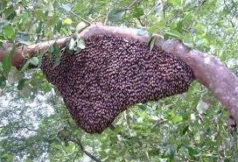
মৌমাছির মৌচাক

Slide 10
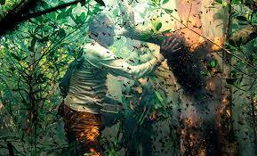
যারা মৌচাক থেকে মধু সংগ্রহ করে,তাদেরকে মৌয়াল বলা হয়।

Slide 11
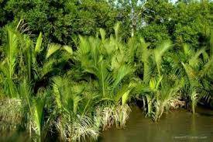
সুন্দরবনের গোলপাতা।

Slide 12
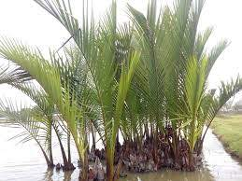
সরকার থেকে অনুমতি নিয়ে একমাত্র গোলপাতা সংগ্রহ করা যায়।

Slide 13
যারা গোলপাতা সংগ্রহ করেন,তাদের বাওয়াল বলা হয়।

Slide 14
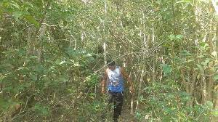
বাওয়ালদের জীবন অনেক কষ্টের।

Slide 15
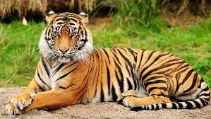
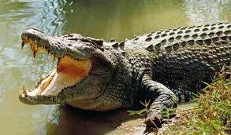
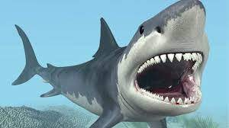
সুন্দরনবনে অনেক ভয়ংকর প্রাণি বাস করে। তার মধ্যে বাঘ, কুমির ও হাংগর অন্যতম।

Slide 16
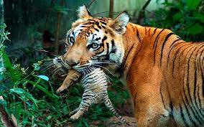
সুন্দরবনে বাঘই মানুষের সবচেয়ে ভয়ের বিষয়।

Slide 17
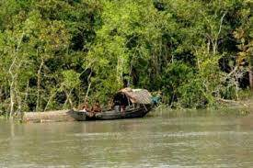
জন্তুর আক্রমনের ভয়ে বাওয়ালরা নদীতে নৌকায় বাস করে।

Slide 18
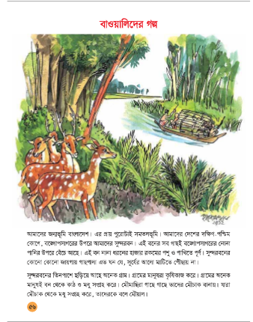
পাঠ্য বইয়ের ৫৬
পৃষ্ঠা বাহির কর ।

Slide 19
মূল্যায়ণ
মৌয়াল কাকে বলে?
বাওয়াল কাকে বলে?

Slide 20
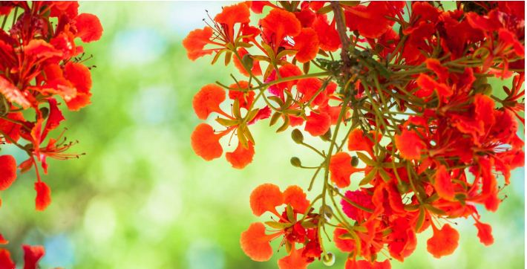
ধন্যবাদ

